Slide 1
なぜそうするのか 目的（理由）を説明しよう
infinitive

Slide 2
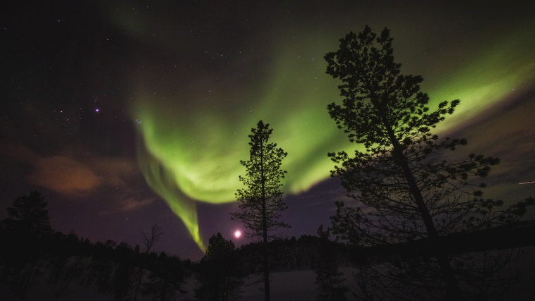
I went to Norway
to see northern lights.

Slide 3
不定詞の副詞用法（目的）
I went to Norway
to see northern lights.
説明
Point
①あることをした（する）という文章の後に、なぜそのことをした（する）
のかの目的（理由）を
「to ＋ 動詞の原形」で説明することができます。

Slide 4
Practice infinitive

Slide 5
Mr Smith came to Japan
to teach English.

Slide 6
Ken went to the park
to play soccer.

Slide 7
Tom gets up early
to walk his dog.

Slide 8
Jiro eats a lot
to be strong.

Slide 9
Ellen will visit France
to see her sister.

Slide 10
Mrs Brown bought a racket
to practice tennis.

Slide 11
Yuko studies hard
to pass the exam.

Slide 12
Nancy listens to music
to relax.

Slide 13
Mary went to the supermarket
to buy some milk.

Slide 14

Mark uses a computer
to exchange e-mail.

Slide 15
Takeshi visited Kyoto
to see Kinkakuji.

Slide 16
Shinji went to the river
to fish.

Slide 17
Ema goes to a fast-food restaurant
to eat hamburgers.

Slide 18
Naomi goes to a judo school
to practice judo.

Slide 19
Koichi went to a library
to read books.

Slide 20
不定詞の副詞用法（目的）
I went to Norway
to see northern lights.
説明
Point
①あることをした（する）という文章の後に、なぜそのことをした（する）
のかの目的（理由）を
「to ＋ 動詞の原形」で説明することができます。

Slide 21
目的（理由）をたずねる疑問文と
その答え方
Why did you go to Norway?
To see northern lights.
Point
①目的（理由）をたずねる疑問文「Why～?」に対しての応えにも
「to ＋ 動詞の原形」（目的）を使うことができる。

Slide 22
Why did Takeshi visit Kyoto?
To see Kinkakuji.

Slide 23
Why did Shinji go to the river?
To fish.

Slide 24
Why does Ema go to a fast-food restaurant?
To eat hamburgers.

Slide 25
Why does Naomi go to a judo school?
To practice judo.

Slide 26
Why did Koichi go to a library?
To read books.

Slide 27
目的（理由）をたずねる疑問文と
その答え方
Why did you go to Norway?
To see northern lights.
Point
①目的（理由）をたずねる疑問文「Why～?」に対しての応えは
「to ＋ 動詞の原形」を使うことができる。

Slide 28
不定詞の副詞用法（目的）
① I went to Norway
to see northern lights.
説明
② Why did you go to Norway?
To see northern lights.
Point
①あることをした（する）という文章の後に、なぜそのことをした（する）
のかの目的（理由）を「to ＋ 動詞の原形」で説明できます。
②目的（理由）をたずねる疑問文「Why～?」に対しての応えは
「to ＋ 動詞の原形」を使うことができます。

